Slide 1
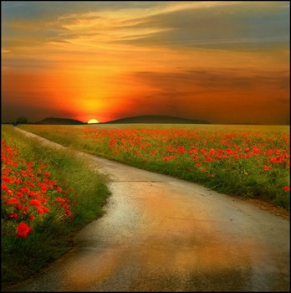
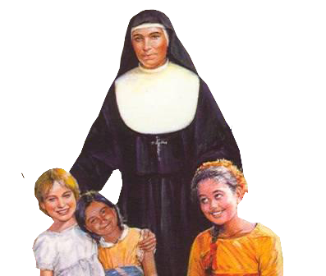
Caminos de luz

Slide 2
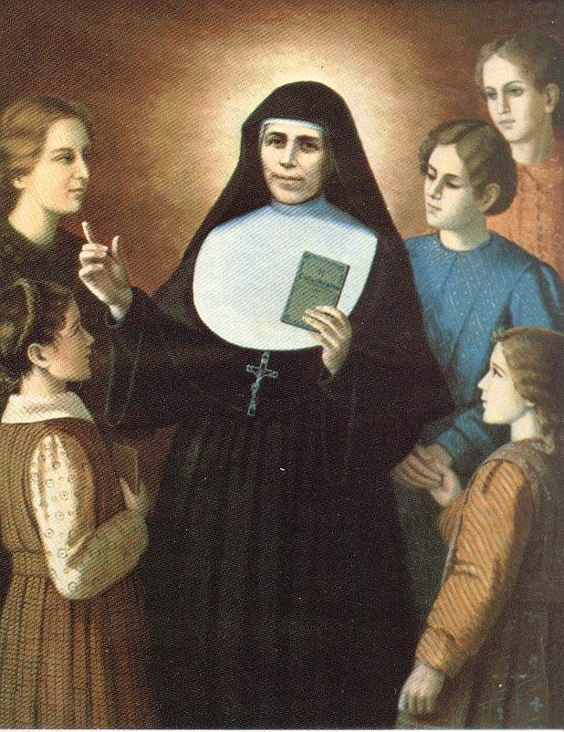
Madre Mazzarello en su caminar dio a las Comunidades la impronta evangélica del Mandamiento del Amor, sólido fundamento de toda vida apostólica

Slide 3
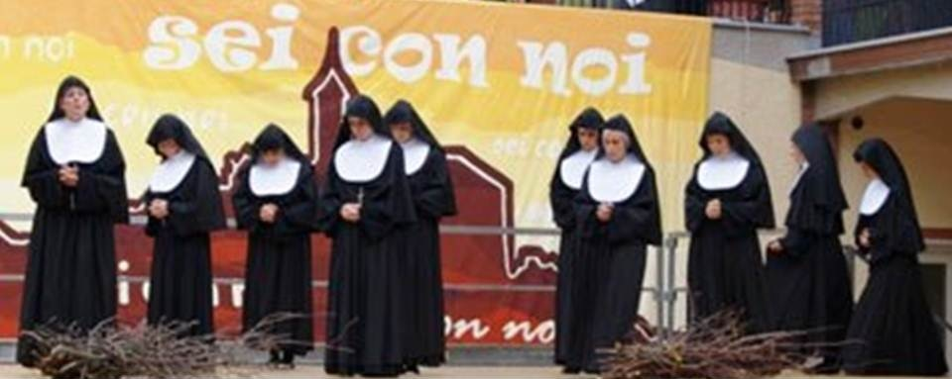
En cada nueva fundación M.Mazzarello ve un signo del Amor de Dios, un Amor que acogido, escuchado debe circular dentro y fuera de la Comunidad.

Slide 4
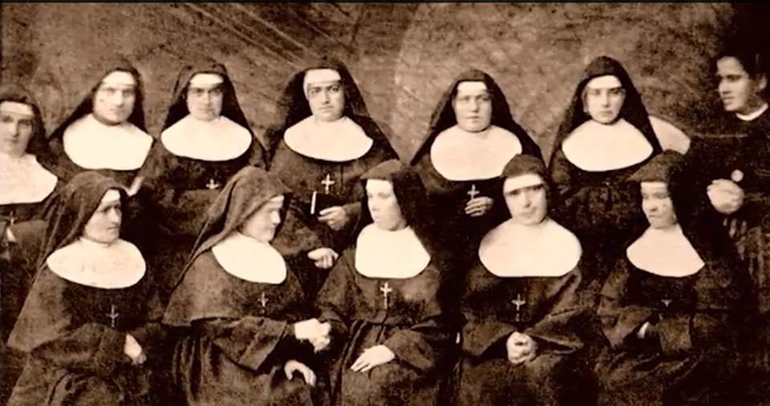
Son 26 Comunidades fundadas por M.Mazzarello en Italia, Francia, Uruguay y Argentina.

Slide 5
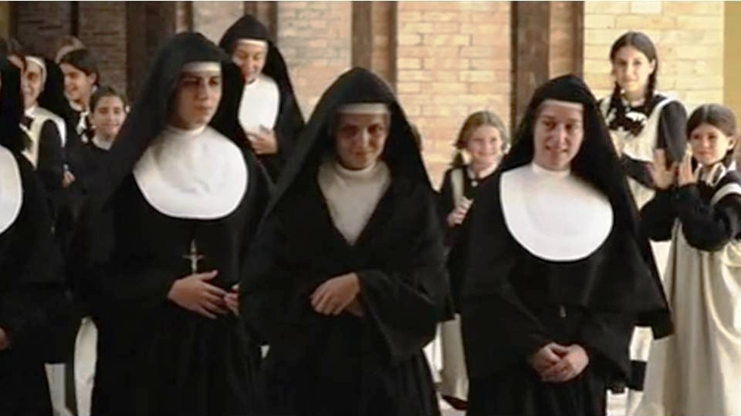
De 1874 hasta 1881, año de su muerte, M.Mazzarello fue peregrina en un continuo ir de Comunidad en Comunidad para que se consolidaran en el Amor, vivieran en continuo estado de conversión y para que el Amor de Dios experimentado cotidianamente pudiera ser la fuerza generadora de la vida fraterna y apostólica.

Slide 6
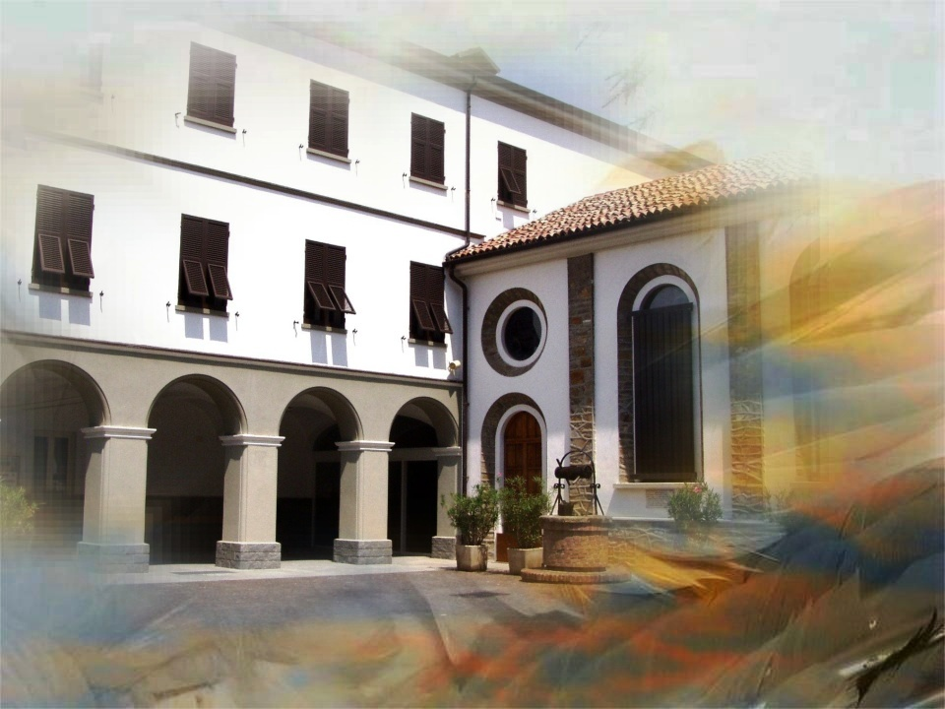
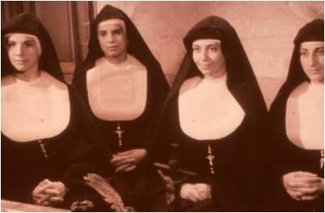
Toda Comunidad en el pensamiento de M. Mazzarello, debía ser «la Casa del Amor de Dios» como era llamada la Casa de Mornés.

Slide 7
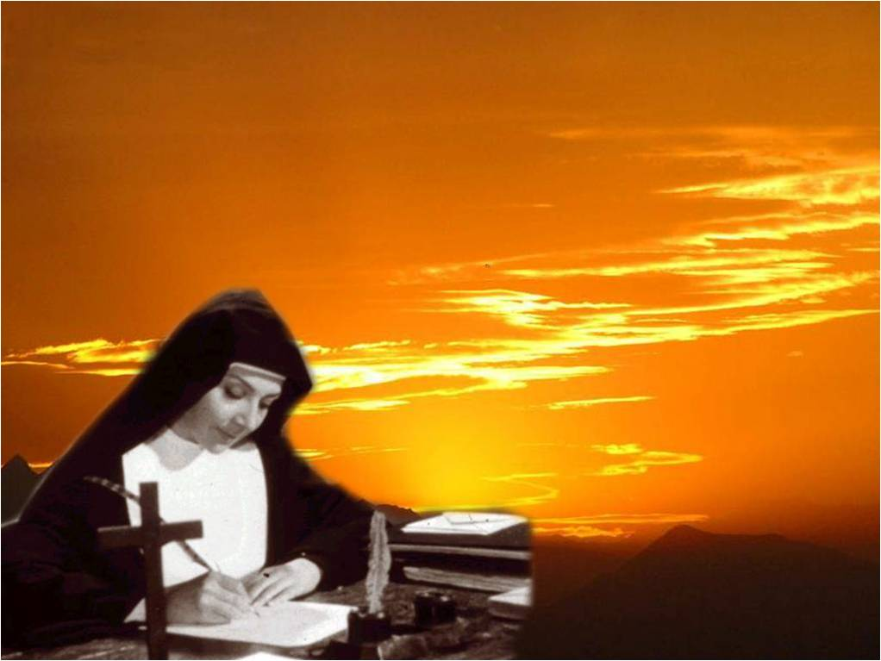
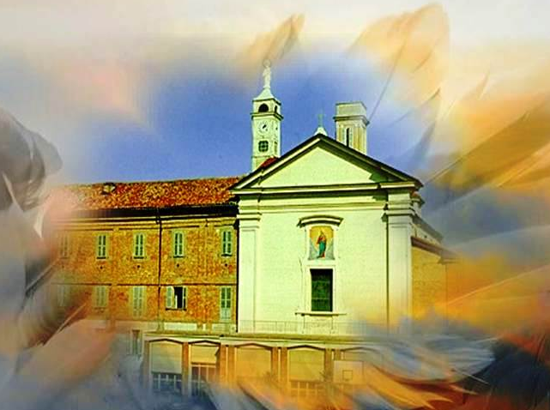
En una carta escrita a las primeras misioneras cuando todavía ella estaba en Nizza, se encuentra una expresión que no deja duda sobre la real intención de la Madre:
«La Casa de Mornés está aquí en Nizza»

Slide 8
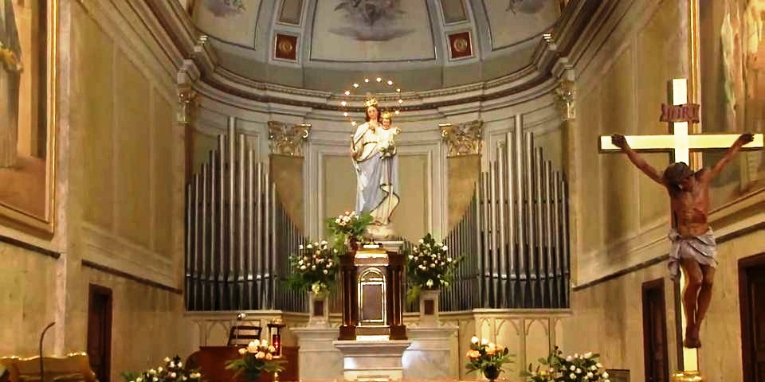
Nizza debía ser como la Casa de Mornés, en ella se experimentaría el mismo clima fraterno, el mismo ideal apostólico, la misma pasión por Dios y por su Reino.

Slide 9
Esta «mentalidad» era común en las FMA de la primera hora. Cuando decían: «¡Cómo era de bella la vida!» no exaltaban las dificultades y problemas de la Casa de Mornés sino el Fuego del Amor que motivaba el don de sí y se concretaba en el sacrificio de cada día hecho por Amor

Slide 10
Hoy como ayer cada Comunidad está llamada a una vida de Amor. Hacer de cada Comunidad la «Casa de Mornés» significa reavivar el fuego del Amor de Dios porque donde hay este Amor, nace el amor fraterno y donde Dios habita hay vida y fecundidad.

Slide 11
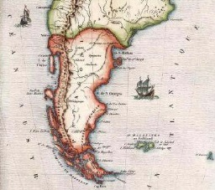
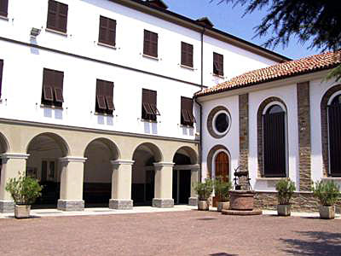
Don Costamagna cuando llegó a América Latina pensó en el tiempo de Mornés y puso en evidencia el secreto de aquella Casa que vivía de un gran Amor de Dios y testimoniaba la esperanza escatológica.

Slide 12
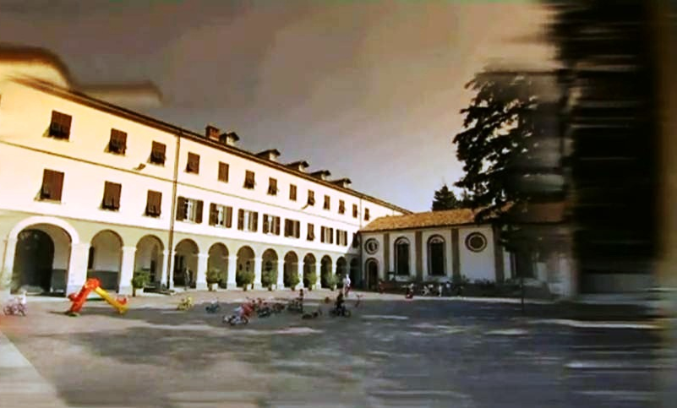
«…santa Casa de Mornés, tú eres bendita miles de veces. Puedan espejarse en ti cada una de las Casas existentes y de aquellas que se abrirán. Que de cada una pueda afirmarse: Esta Casa es un pequeño Paraíso»

Slide 13
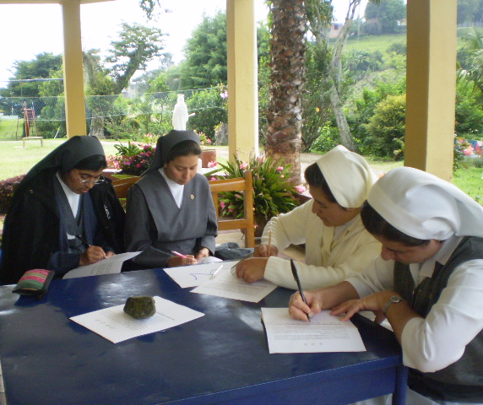
Hoy nuestras Comunidades deben caminar nuevamente en la oración y en el diálogo fraterno con el principio del Amor porque todo verdadero «principio» viene de Dios y lleva el sello del Amor.

Slide 14
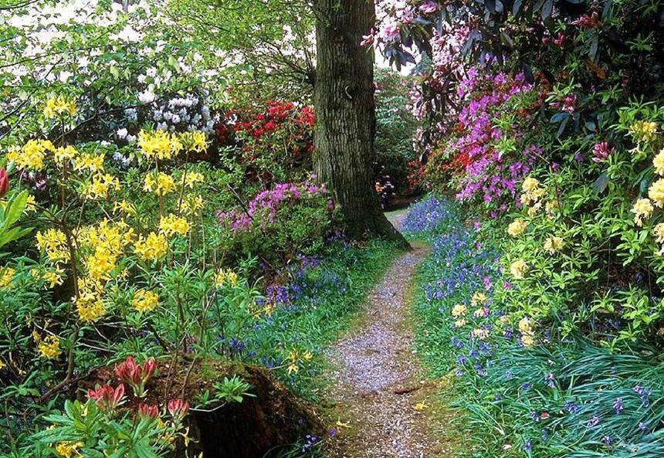
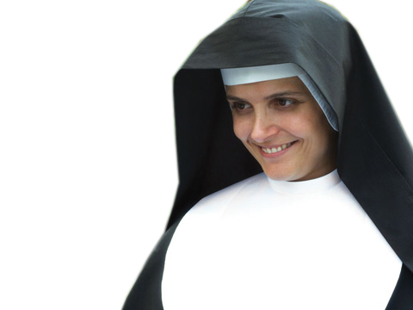
Estamos llamadas a vivir la «espiritualidad de la peregrinación» poniéndonos de viaje cada día para amar a Dios y difundir en el entorno este Amor que nos viene de Él.

Slide 15
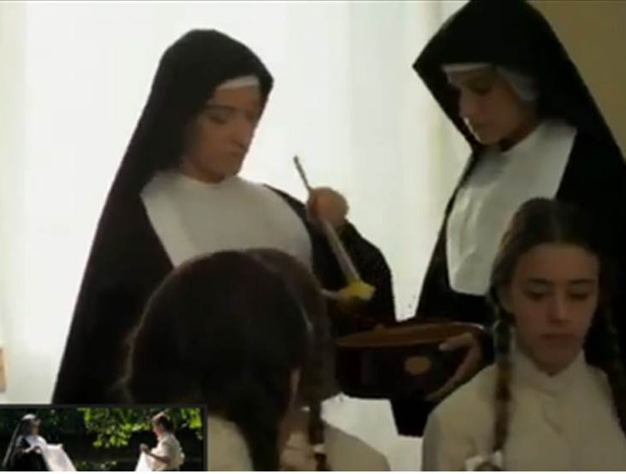
Si poseemos la caridad podemos ser la Voz de Dios en el mundo..

